Slide 1
بسم الله الرحمن الرحيم اهلا و سهلا

Slide 2
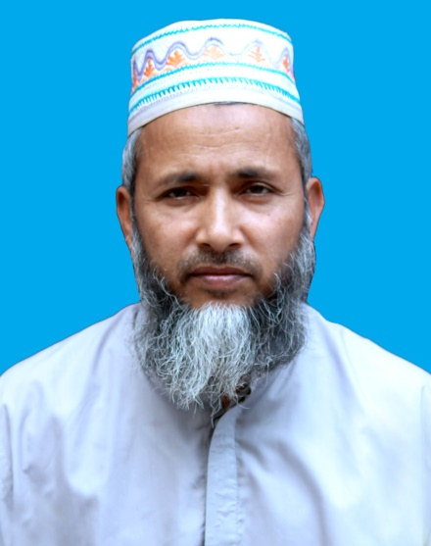
معرفة المدرس
محمد زكريا
ريئس المدرس
موطفى اسلام داخل مدرسة
تيتاش كوملا
E-mail-inzakaria74@gmail.com

Slide 3
تعارف الدرس
দাখিল দশম শ্রেনী
কুরআন মাজিদ ও তাজভিদ
সুরা ইমরান
২য় অধ্যায়
তারিখ-০৮/০৪/২০২০

Slide 4
দুনিয়াবী সম্পদ কি তা বলতে পারবে , আখেরাতের সম্পদ সম্পুর্কে বলতে পারবে , আয়াতের ব্যাখ্যা করতে পারবে.
শিখনফল / المعلمات

Slide 5
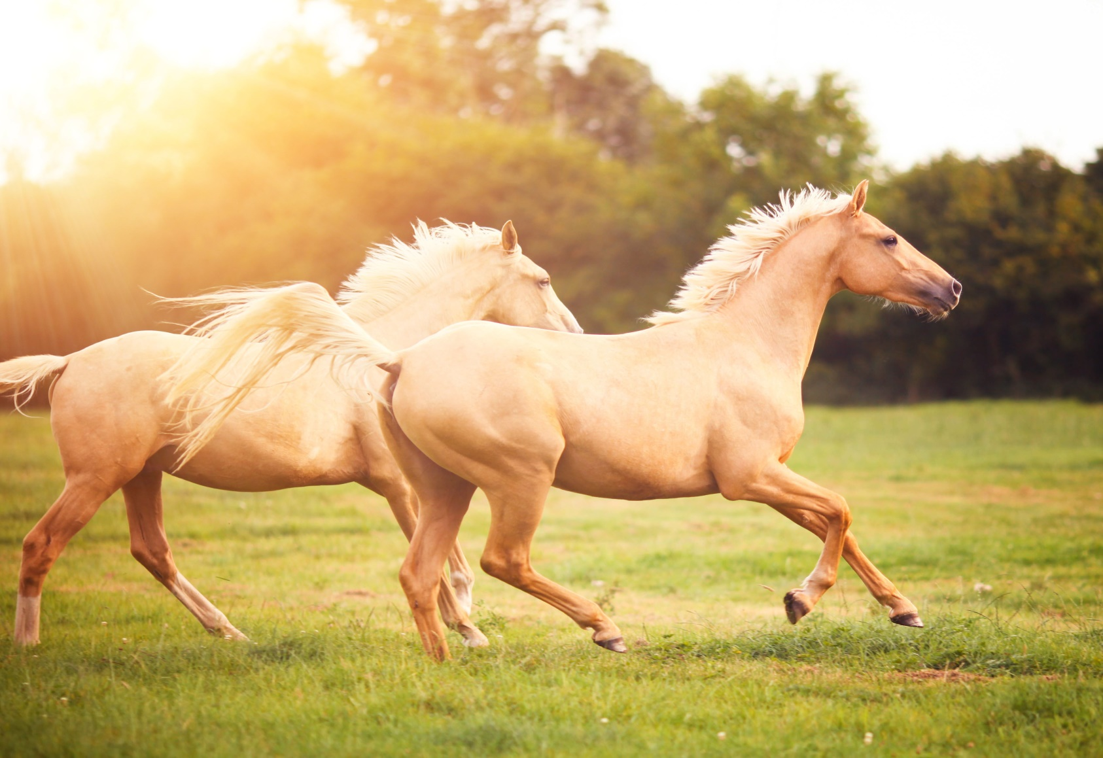
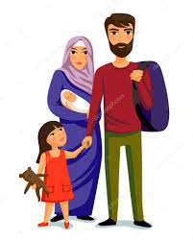

Slide 8
দুনিয়বী সম্পদ
নারী
দুনিয়বী সম্পদ
ক্ষেত-খামার
সন্তান
গবাদী পশু
স্বর্ন-রৌপ্য
ঘোড়া

Slide 9
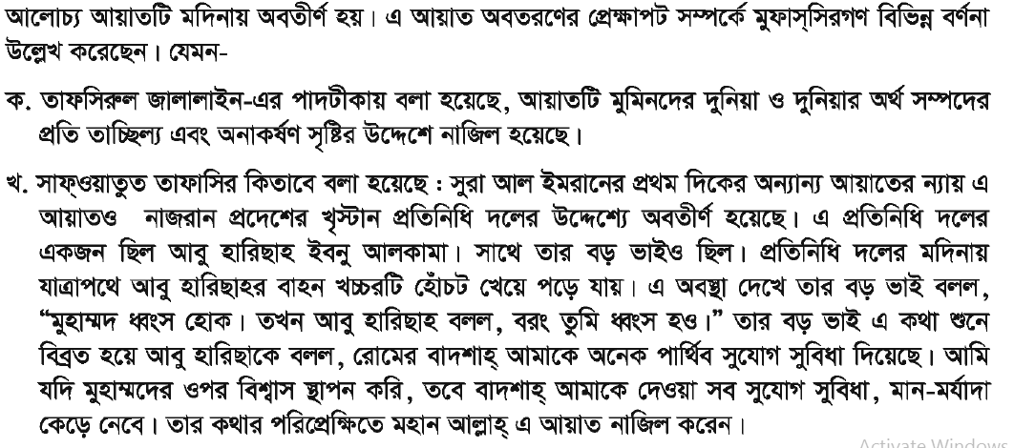

Slide 12
مع السلام

